Slide 1
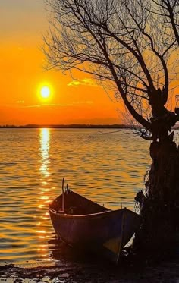
শুভ অপরাহ্ণ
প্রস্তুতকারী: মো. সাইফুদ্দিন, সহ.শি, আফজল নগর সপ্রাবি
সাতকানিয়া, চট্টগ্রাম।

Slide 2
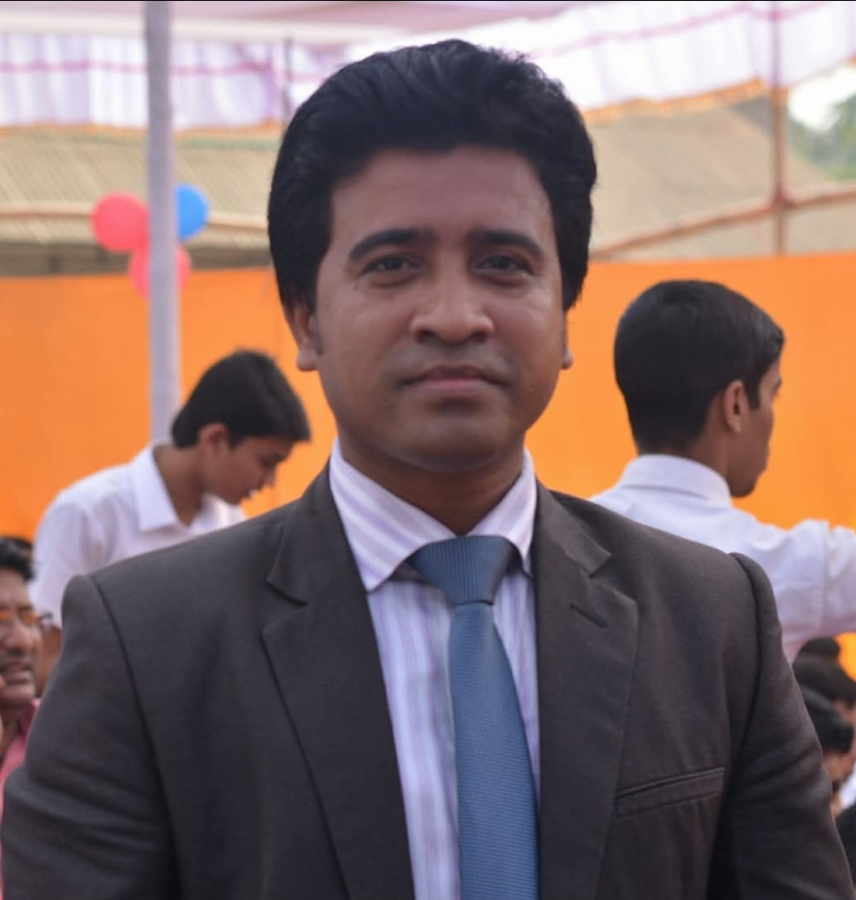
শিক্ষক পরিচিতি
মোঃ সাইফুদ্দিন
সহ. শিক্ষক
আফজল নগর সপ্রাবি
সাতকানিয়া, চট্টগ্রাম।
প্রস্তুতকারী: মো. সাইফুদ্দিন, সহ.শি, আফজল নগর সপ্রাবি
সাতকানিয়া, চট্টগ্রাম।

Slide 3

এসো পূর্ব পাঠ মনে করিঃ
কয়েকটি নবায়নযোগ্য প্রাকৃতিক সম্পদের নাম বলি?
কয়েকটি অনবায়নযোগ্য প্রাকৃতিক সম্পদের নাম বলি?
প্রস্তুতকারী: মো. সাইফুদ্দিন, সহ.শি, আফজল নগর সপ্রাবি
সাতকানিয়া, চট্টগ্রাম।

Slide 4
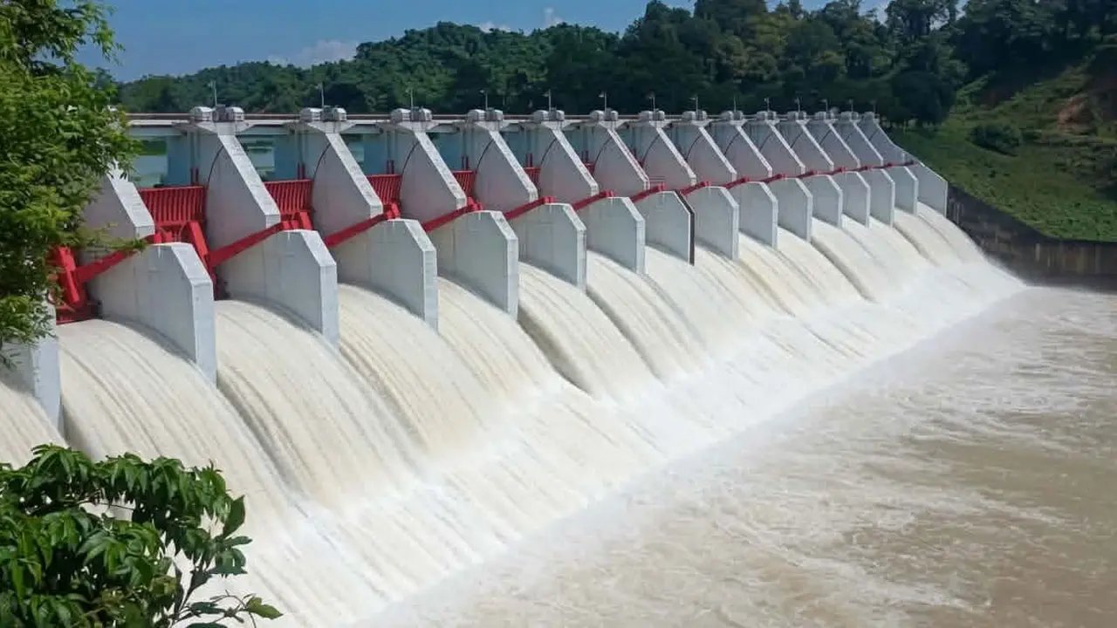
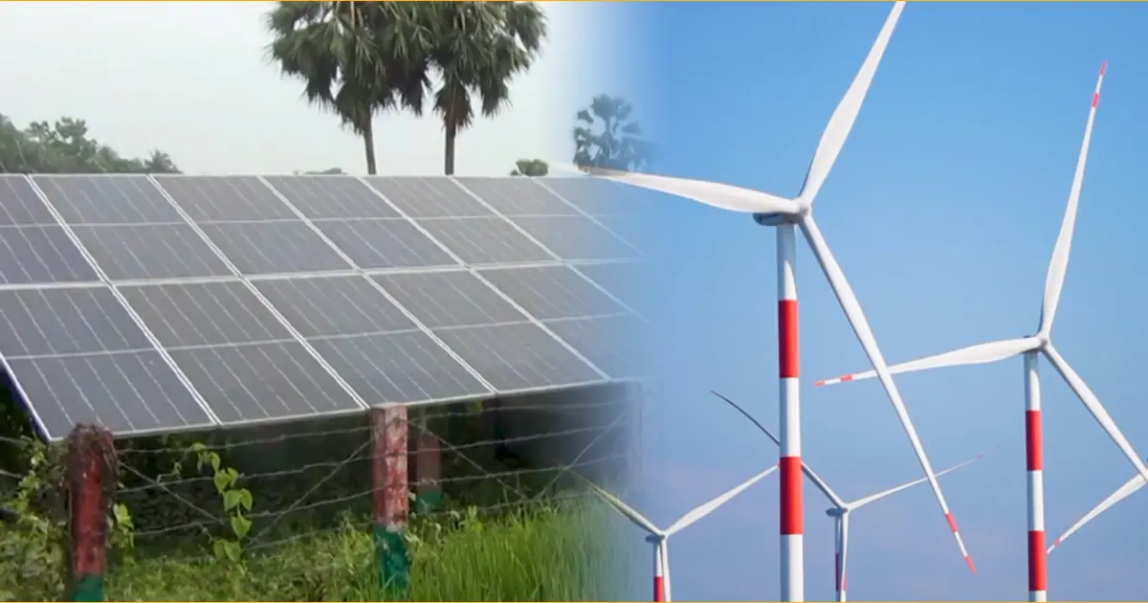
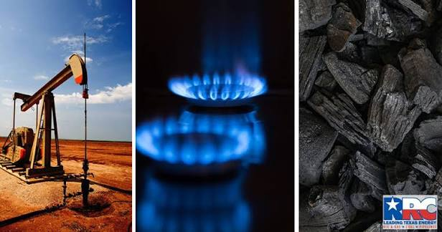
প্রস্তুতকারী: মো. সাইফুদ্দিন, সহ.শি, আফজল নগর সপ্রাবি
সাতকানি চট্টগ্রাম।

Slide 5
আজকের পাঠ:
নবায়নযোগ্য ও অনাবায়নযোগ্য প্রাকৃতিক সম্পদ
প্রস্তুতকারী: মো. সাইফুদ্দিন, সহ.শি, আফজল নগর সপ্রাবি
সাতকানিয়া, চট্টগ্রাম।

Slide 6
প্রাকৃতিক সম্পদ কত প্রকার?
নবায়নযোগ্য
প্রাকৃতিক সম্পদ দুই প্রকার
অনবায়নযোগ্য
প্রস্তুতকারী: মো. সাইফুদ্দিন, সহ.শি, আফজল নগর সপ্রাবি
সাতকানিয়া, চট্টগ্রাম।

Slide 7
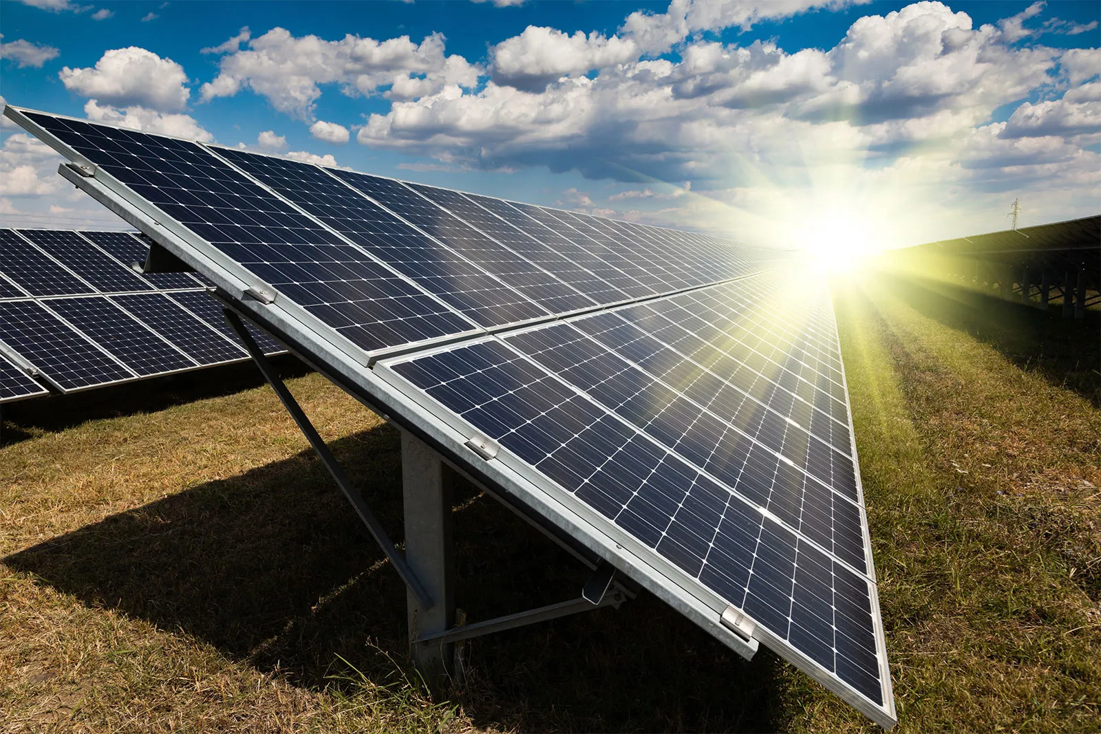
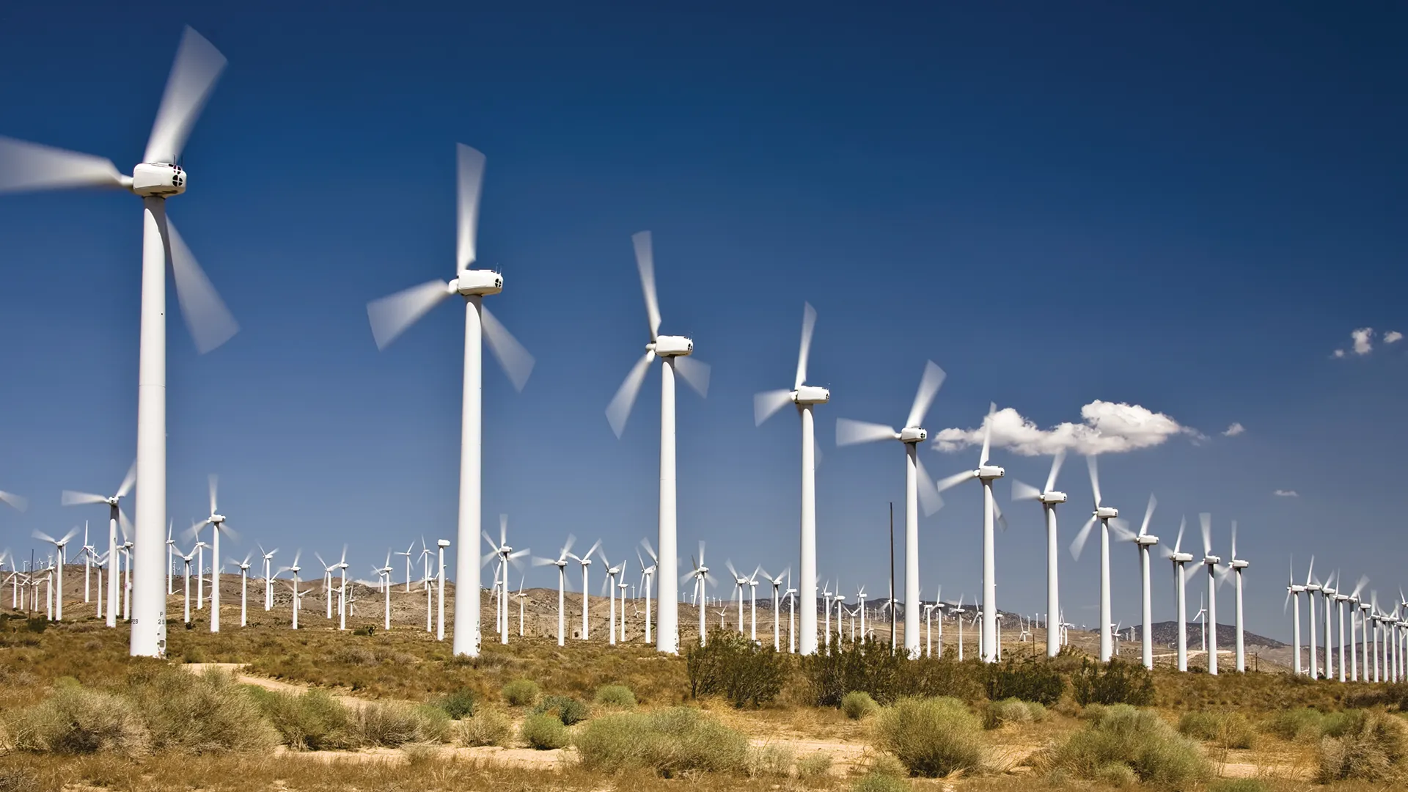
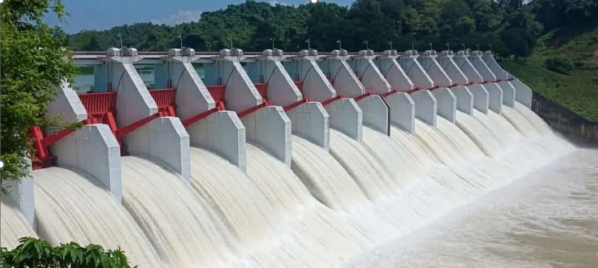
নবায়নযোগ্য প্রাকৃতিক সম্পদ
সূর্যের আলো
বায়ু প্রবাহ
পানির স্রোত
প্রস্তুতকারী: মো. সাইফুদ্দিন, সহ.শি, আফজল নগর সপ্রাবি
সাতকানিয়া, চট্টগ্রাম।

Slide 8
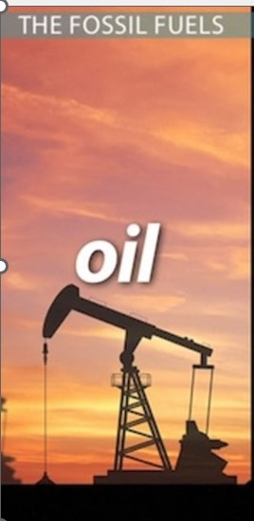
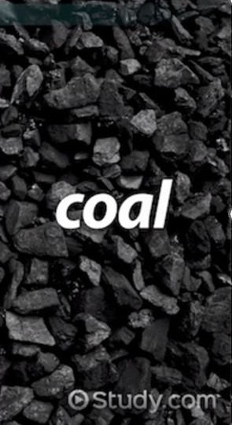
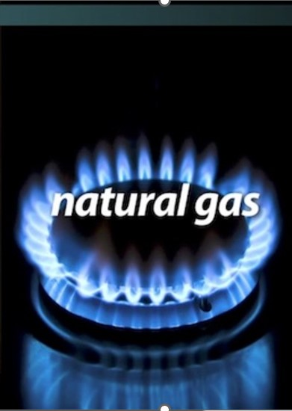
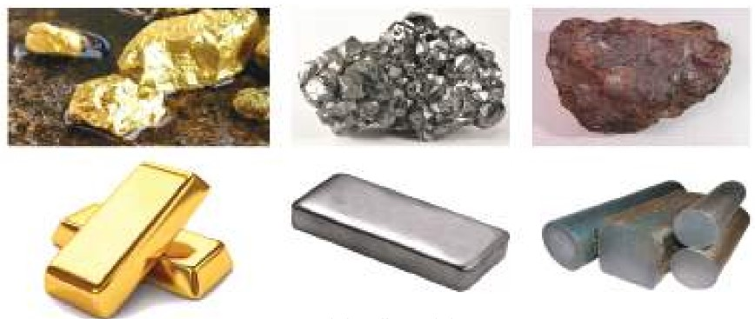
অনবায়নযোগ্য প্রাকৃতিক সম্পদ
খনিজ পদার্থ
কয়লা
প্রাকৃতিক গ্যাস
তেল
প্রস্তুতকারী: মো. সাইফুদ্দিন, সহ.শি, আফজল নগর সপ্রাবি
সাতকানিয়া, চট্টগ্রাম।

Slide 9
এসো দলে কাজ করি!
তোমাদের বাড়ির আশে-পাশে দৃশ্যমান
নবায়নযোগ্য ও অনবায়নযোগ্য
প্রাকৃতিক সম্পদের উদাহরণ দাও।

Slide 10
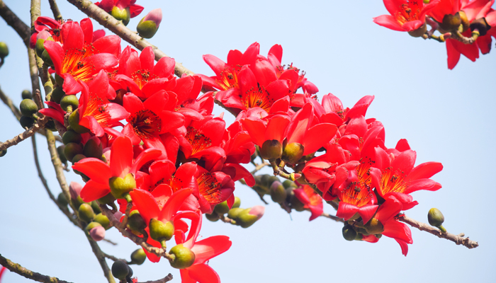
সবাইকে
ধন্যবাদ
প্রস্তুতকারী: মো. সাইফুদ্দিন, সহ.শি, আফজল নগর সপ্রাবি
সাতকানিয়া, চট্টগ্রাম।

